Slide 1



核心/边缘网络应用于新冠病毒肺部感染图像分类
芯二研发部
2021年10月18号

Slide 2


目 录
01：研究背景
02：特征提取
03：核心/边缘网络分类技术
04：创新与改进

Slide 3
01 研究背景
研究背景
新型冠状病毒迅速蔓延到世界各地，感染COVID-19的患者有很多症状，但通常包括发烧、咳嗽、疲劳、呼吸困难以及嗅觉和味觉丧失。
COVID-19的爆发，已成为前所未有的公共卫生危机。COVID-19的爆发对全人类的健康构成了重大的威胁。随着新型冠状病毒的大流行，世界各地的医院急诊室接待了大量的病毒感染者，

Slide 4
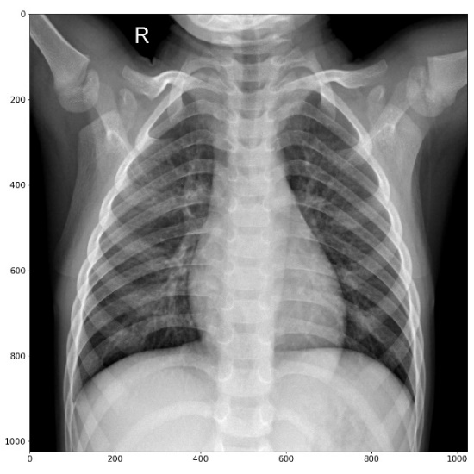
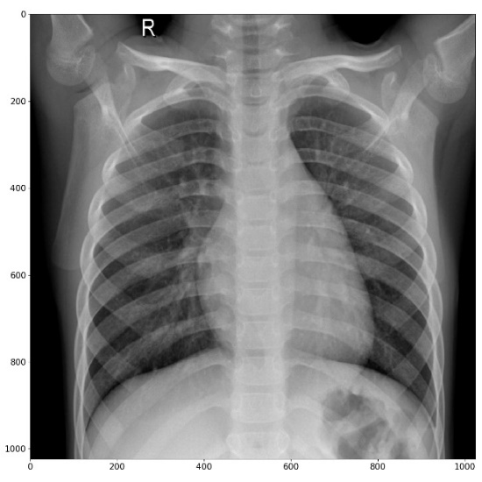
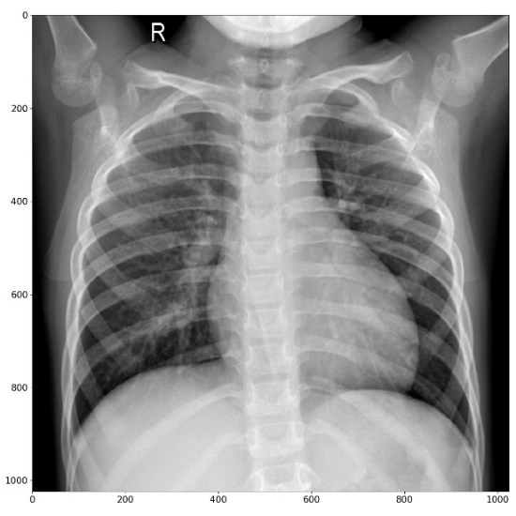
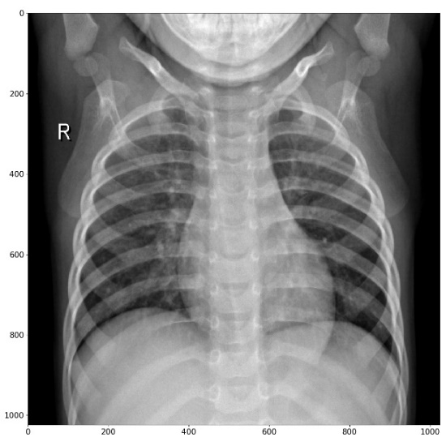
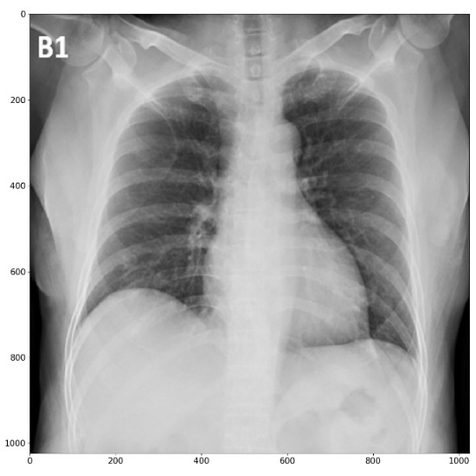
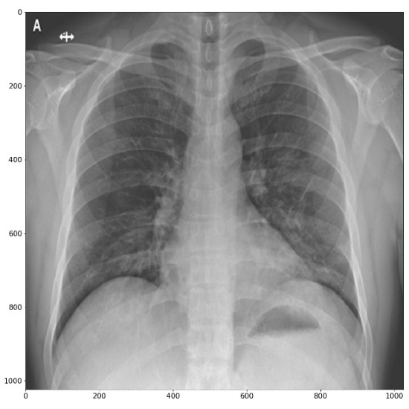
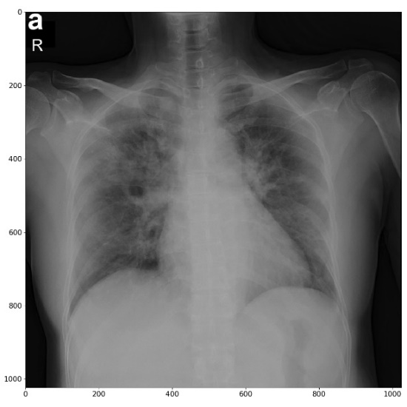
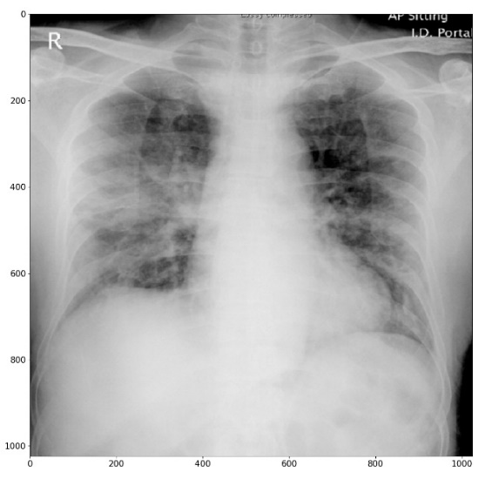
01 研究背景
正常人和感染了新冠病毒的人的肺部图像对比，第一行四张图像是正常人的胸部X光片，第二行四张图像是感染新冠病毒的人的肺部X光片。
图1.正常人和感染新冠病毒的人的胸腔X光片

Slide 5
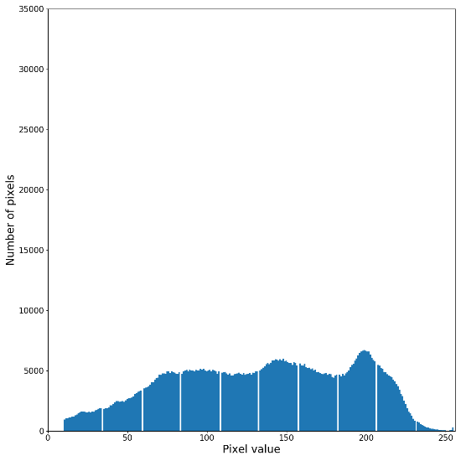
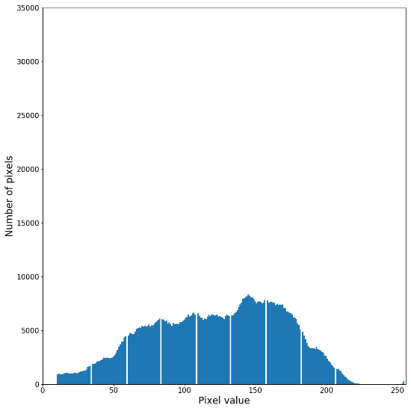
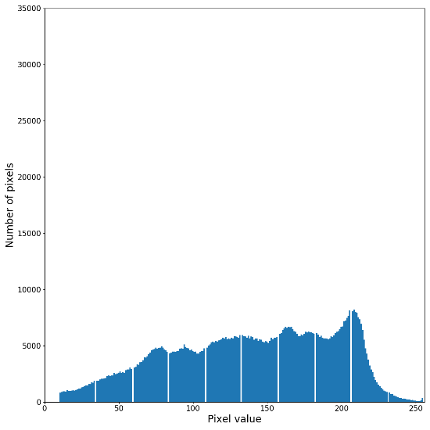
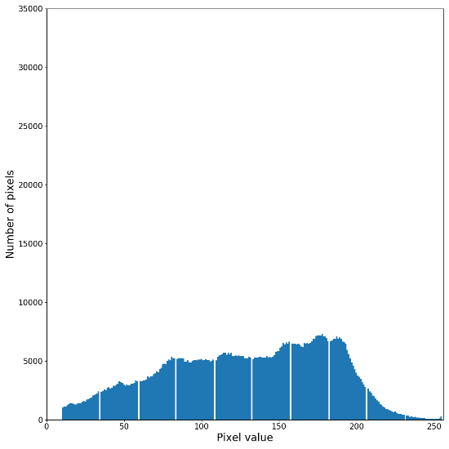
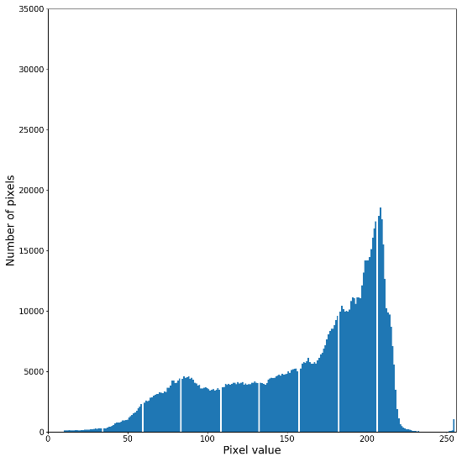
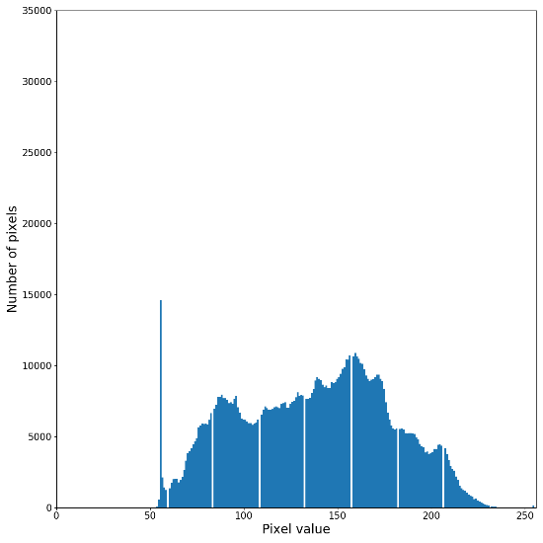
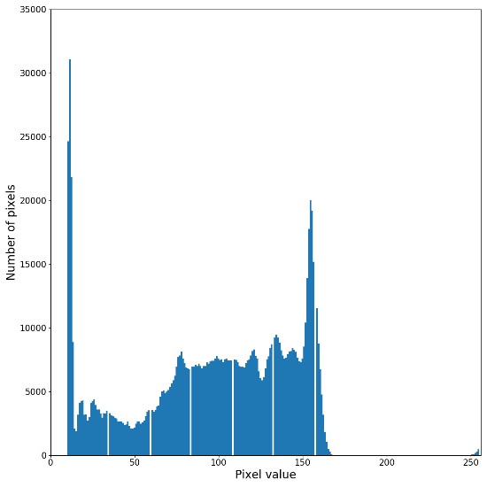
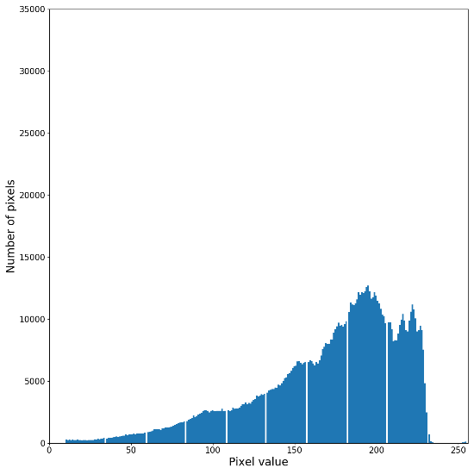
02 特征提取
灰度直方图
灰度直方图表示了数字图像中色调的分布情况，同时也统计了每个色调值对应的像素数，如下图，第一行是图1第一行正常人的胸部X光片对应的灰度直方图，第二行是图1第二行感染新冠病毒的人的胸部X光片对应的灰度直方图，色素值范围是100-255。

Slide 6
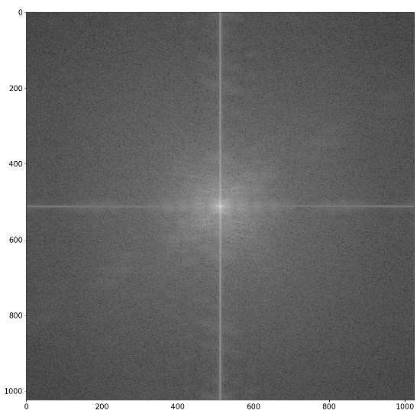
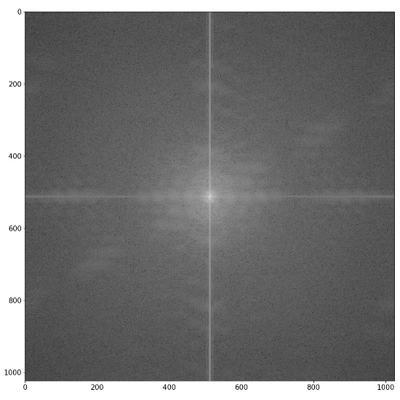
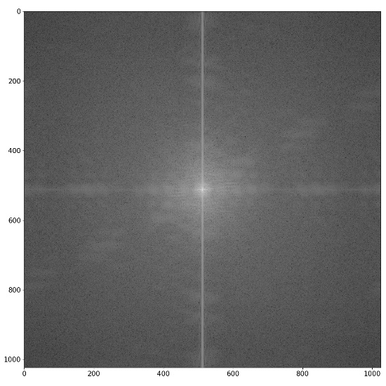
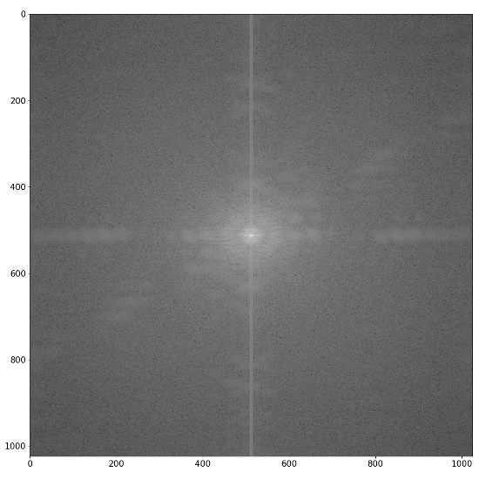
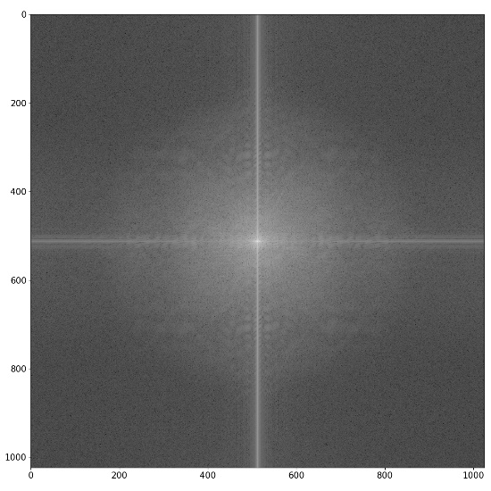
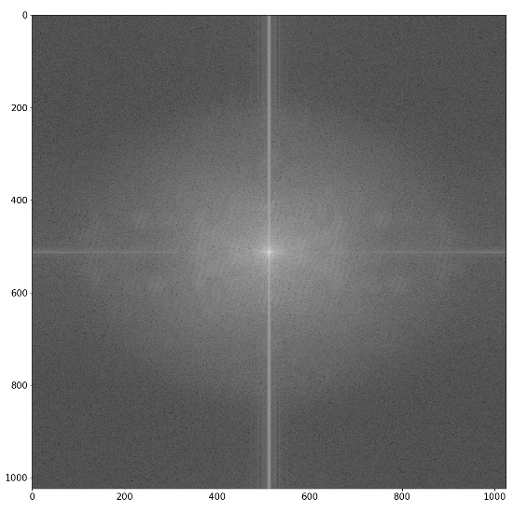
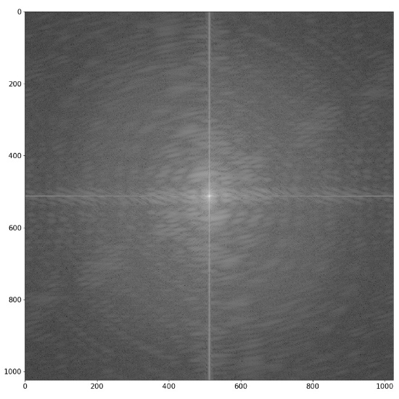
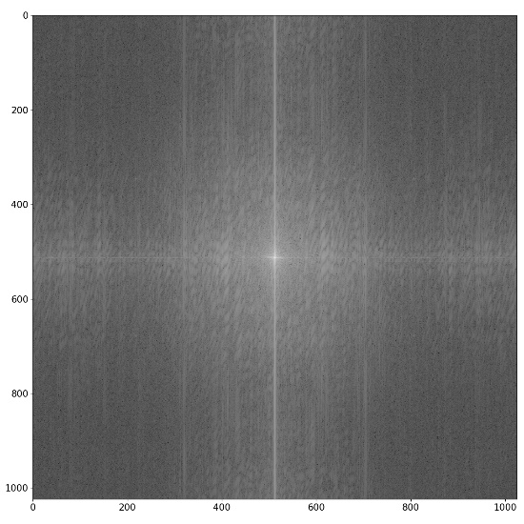
02 特征提取
傅里叶变换频谱图（FT）
傅立叶变换是将图像从空间域转换到频率域，也就得到了图像的梯度分布图。如下图，第一行是图1第一行正常人的胸部X光片对应的频谱图，第二行是图1第二行感染新冠病毒的人的胸部X光片对应的频谱图。

Slide 7
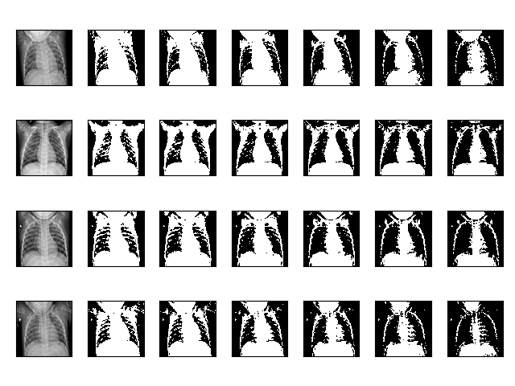
02 特征提取
分形维数（Fractral dimension）
分形维数是一种表征分形图案或集合的指标，通过将图案的复杂性量化为细节变化与尺度变化的比率。分形维数可描述图像的自相似性和复杂性。分形维数是不同阈值下的二值图像计算得来，下图是图1中第一行的四张正常人的胸部X光片在阈值是100-150形成的二值图像。

Slide 8
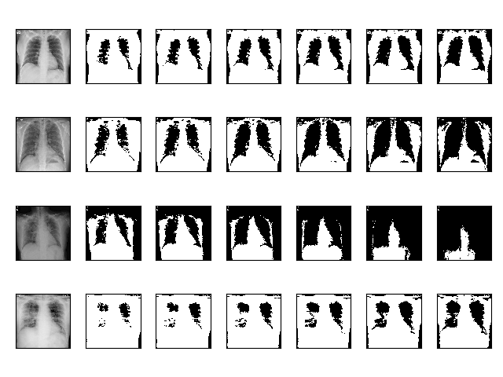
02 特征提取
分形维数（Fractral dimension）
下图是图1中第二行的感染了新冠病毒的人的胸部X光片在阈值是100-150形成的二值图像。

Slide 9
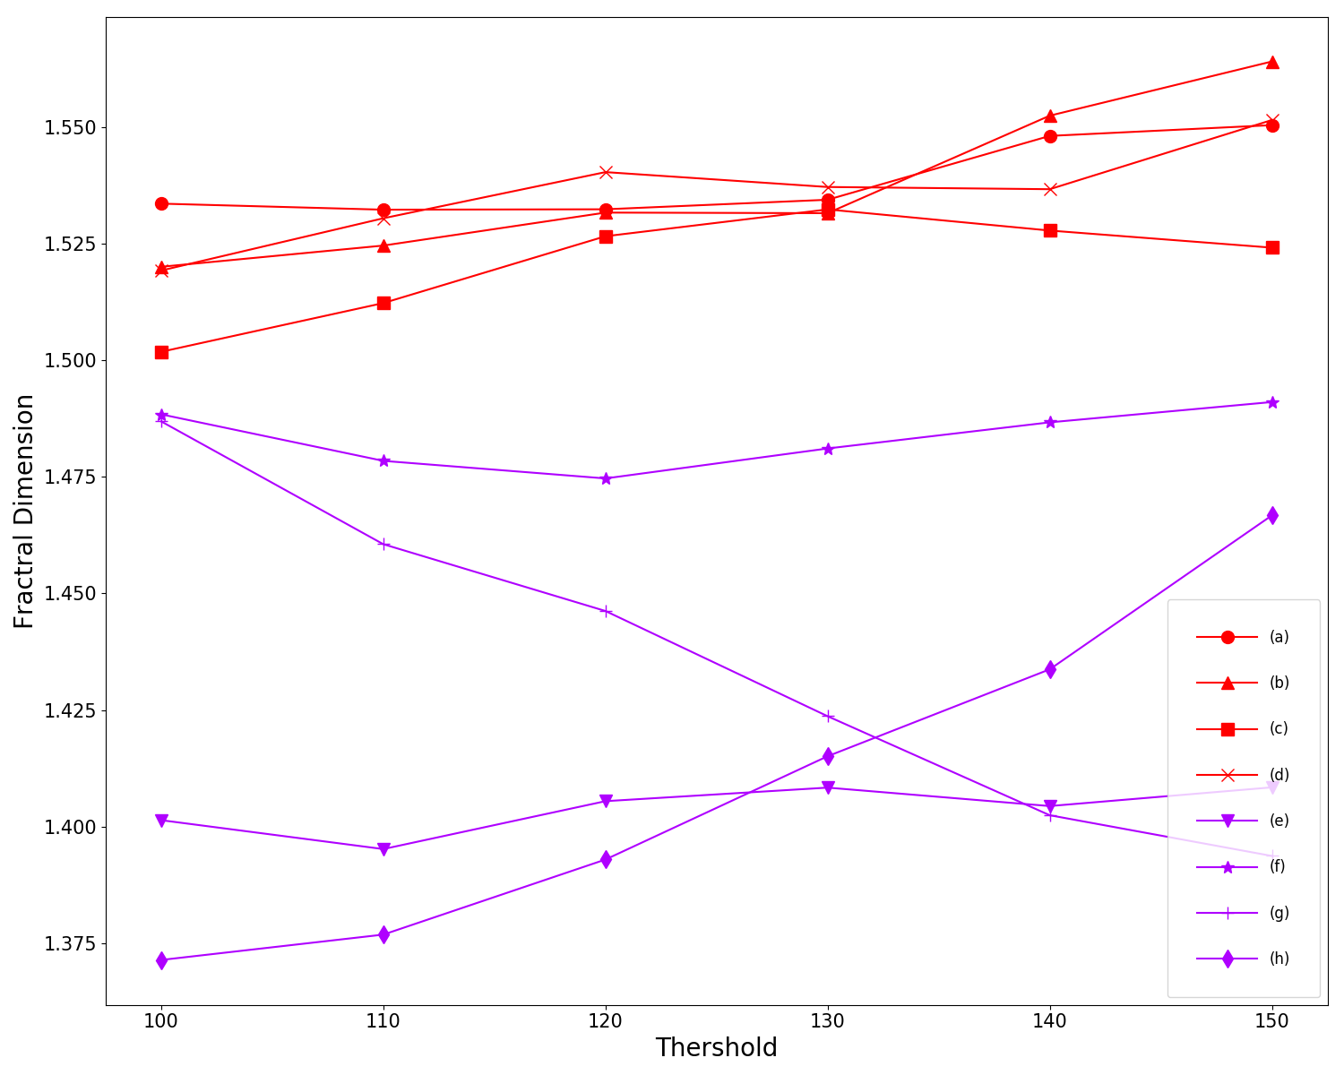
02 特征提取
分形维数（Fractral dimension）
下图是图1中图像对应的分形维数折线图。其中（a）-（d）对应的是图1中的第一行的四张正常人的胸部X光片的分形维数，（e)-(h)对应的是图1中第二行的四张感染新冠病毒的人的胸部X光片的分形维数。

Slide 10
02 特征提取
四叉树（Quad-tree）
四叉树是一个树形数据结构，其中每个节点正好有四个子节点。与叶细胞相关联的数据因应用程序而异，但是叶细胞可以表征“有趣的空间信息单位”。细分区域可以是正方形或矩形，或者可以具有任意形状。
具体的对于图像的四叉树分割如下图所示：四叉树分割的步骤如下：1）我们先将1024*1024的图像转变为成灰度图像；2）将图像分割成四个区域，每个区域的图像的大小是512*512；3）根据大量的测试和实验，设定一个合适的分割阈值，计算每一个区域的像值的标准方差，如果当前区域的标准方差大于设定阈值，那么就重复步骤2继续将当前区域切分为四个更小的区域，对其他同级别分辨率的区域都进行相同操作；4）最后统计每一个分辨率级别区域的个数，用来表征整个图像。

Slide 11
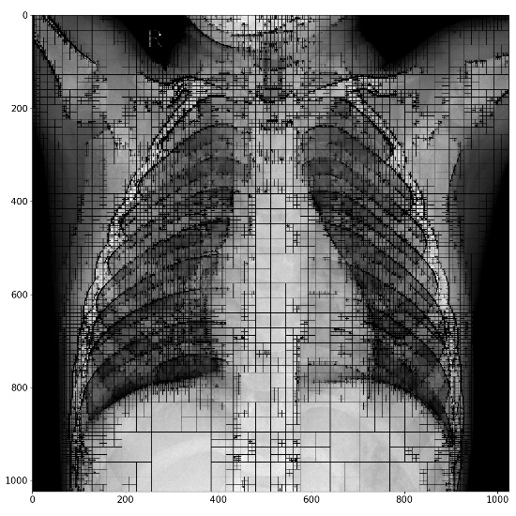
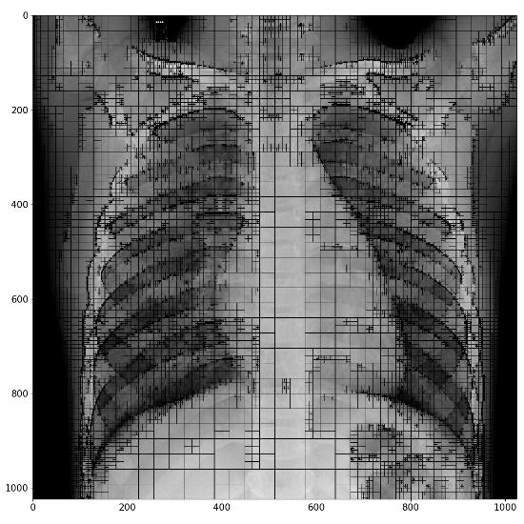
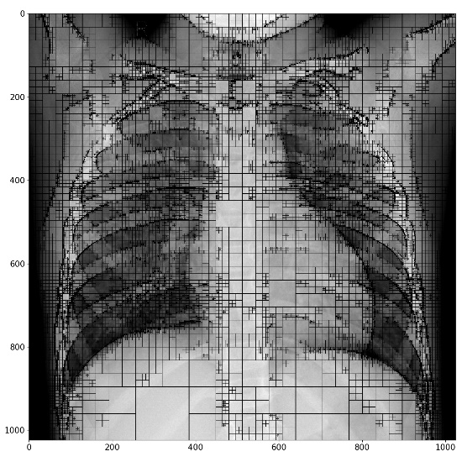
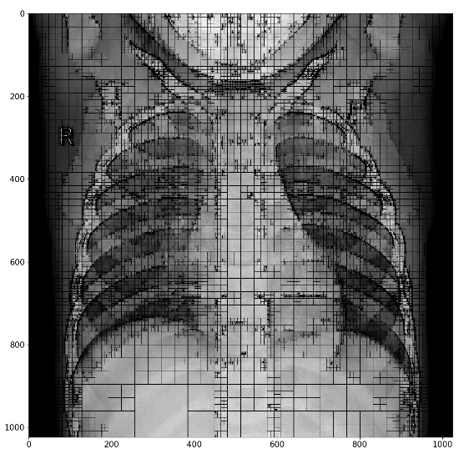
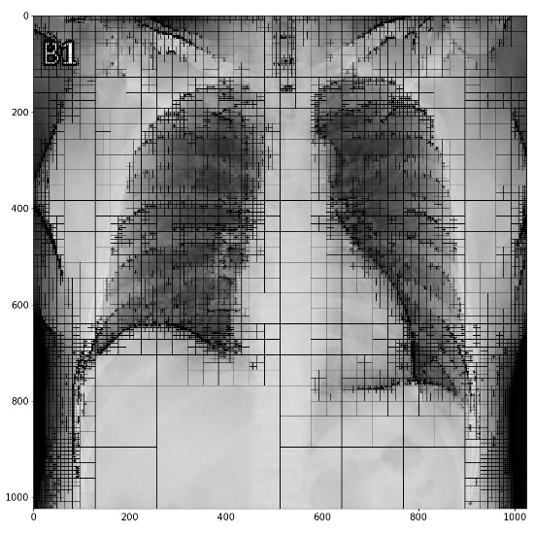
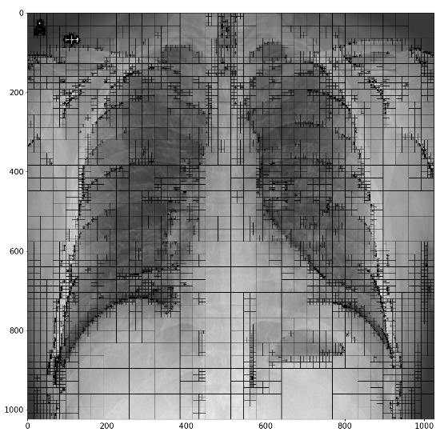
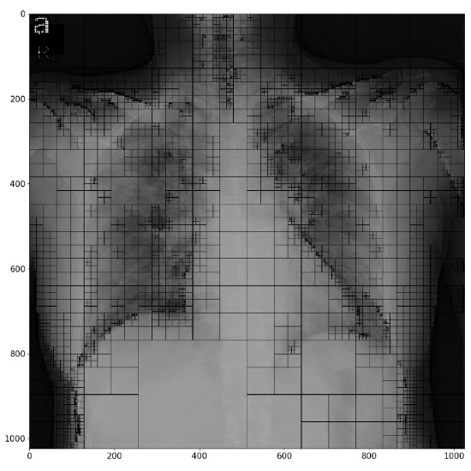
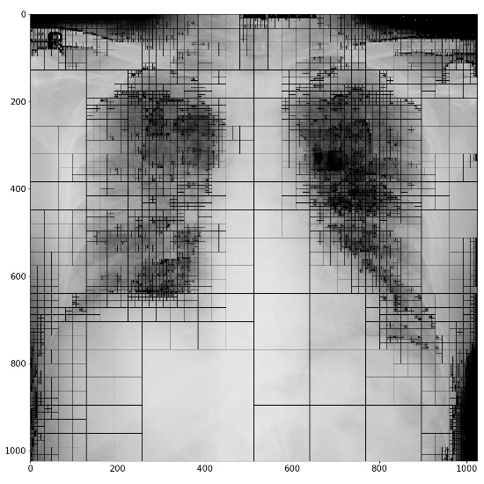
02 特征提取
四叉树（Quad-tree）
第一行是图1第一行正常人的胸部X光片对应的四叉树分割后的图像，第二行是图1第二行感染新冠病毒的人的胸部X光片对应的四叉树分割后的图像。

Slide 12
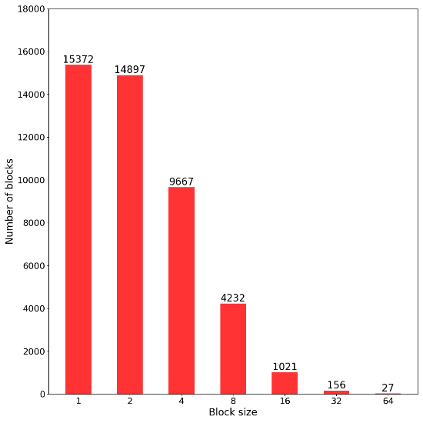
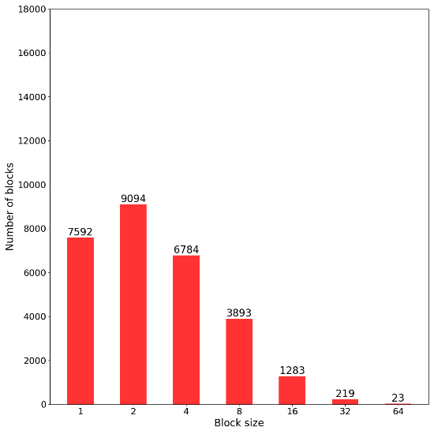
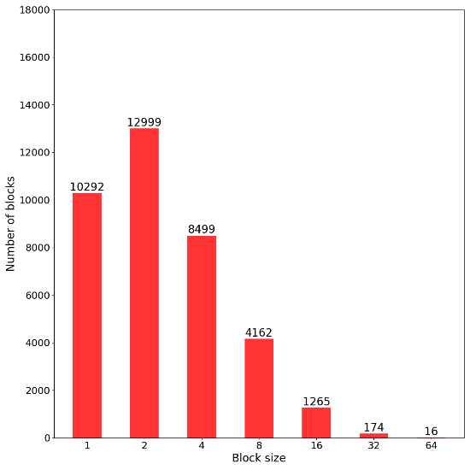
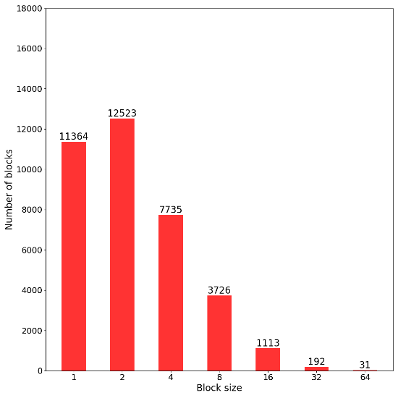
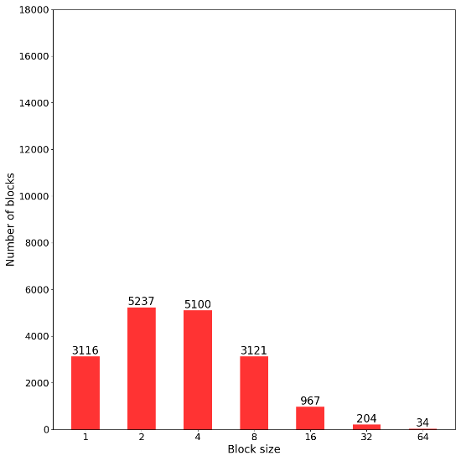
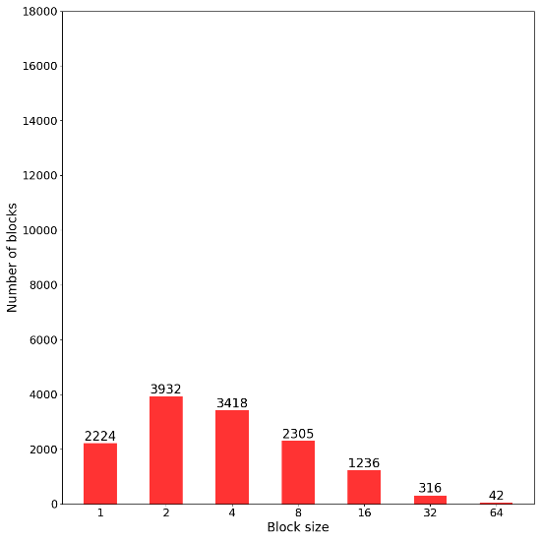
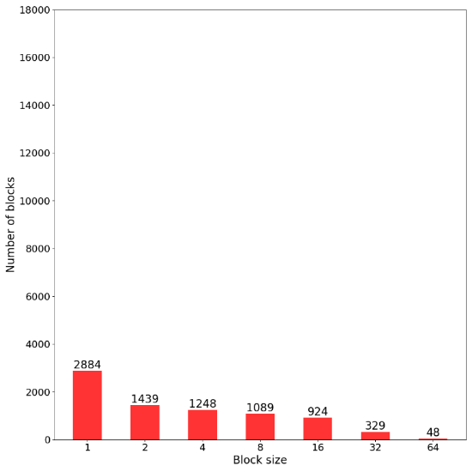
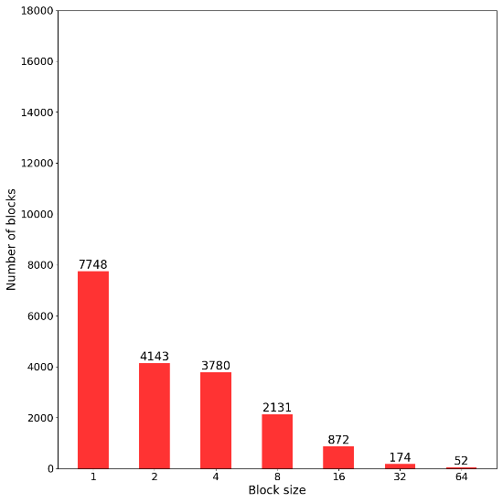
02 特征提取
四叉树（Quad-tree）
下图是四叉树分割图像后不同像素级的块的数量的统计图。

Slide 13
02 特征提取
分散模式说明
综上所述，从胸部X光片的原图，灰度直方图，傅里叶频谱图，分形维数，四叉树分割后的图像和四叉树分割后的不同像素块的直方图，我们都可以直观的观察到正常人的胸部X射线图像彼此之间相似程度很高，而新冠病毒感染者的胸部X射线图像彼此之间形似程度很低，换句话说也就是呈现出一种分散模式。
上面提到的四种方法是让人直观的从图像上去观察到分散模式，而下表是从数据上说明新冠病毒感染者的胸部X射线图像的分散模式。
方法 | 平均距离 |  | 标准方差
 | 正常类别 | COVID-19类别 | 正常类别 | COVID-19类别
灰度直方图 | 0.135 | 0.656 | 0.150 | 0.673
傅里叶变换 | 0.088 | 0.611 | 0.135 | 0.936
四叉树 | 0.574 | 0.834 | 0.309 | 0.502
分形维数 | 0.196 | 0.450 | 0.105 | 0.273

Slide 14
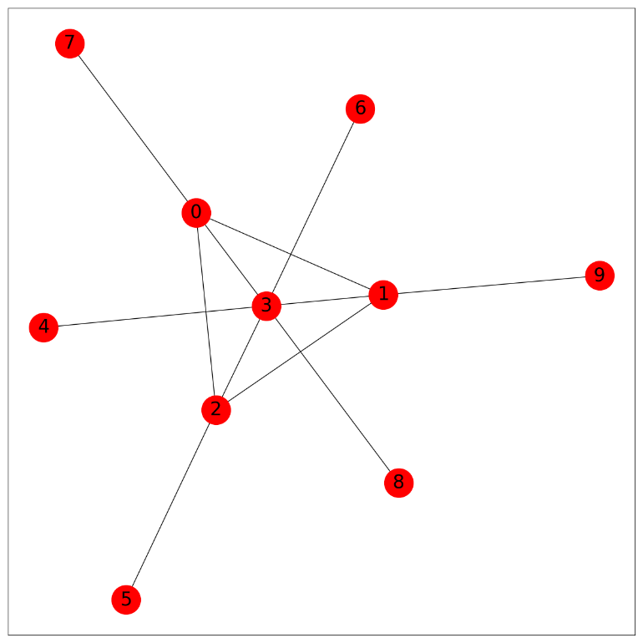
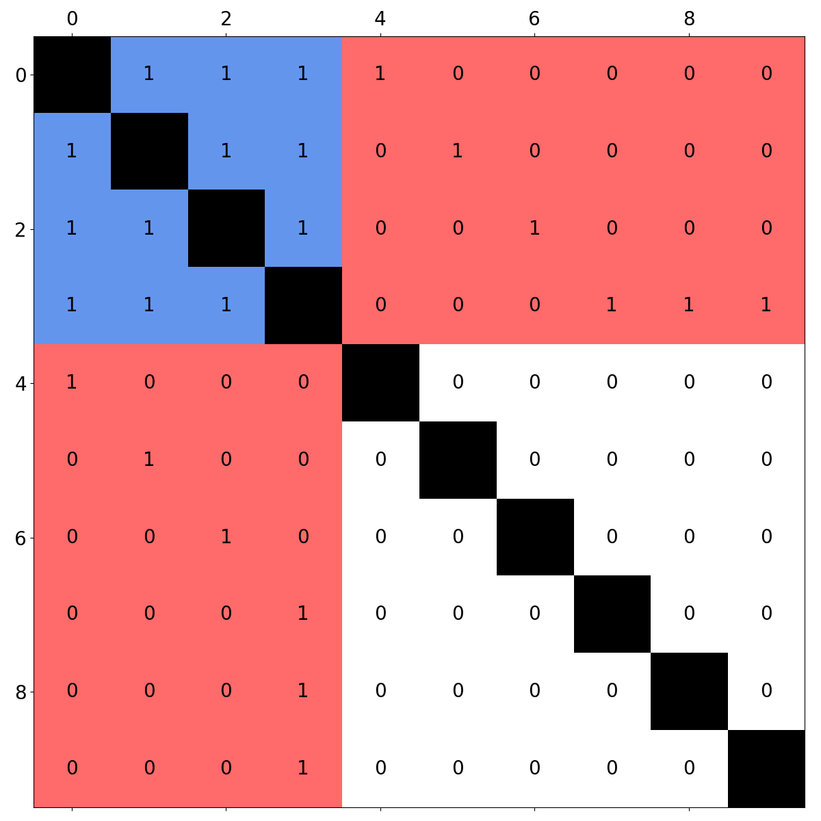
03 核心/边缘网络分类技术
核心/边缘网络
理想的核心/边缘网络由一个或多个具有较高中心度紧密连接的中心节点子集（称为核心）和一个或者多个低中心度边缘节点的子集组成，中心节点集内部节点彼此之间都连接，而边缘节点集中的节点连接到某些核心节点，但几乎没有与它的边缘节点连接。
正式因为新冠病毒感染者的胸部X射线图像呈现出一种分散模式，而这种分散模式可以有核心边缘网络来表征，核心节点集是正常类别，而边缘节点集是新冠类别。

Slide 15
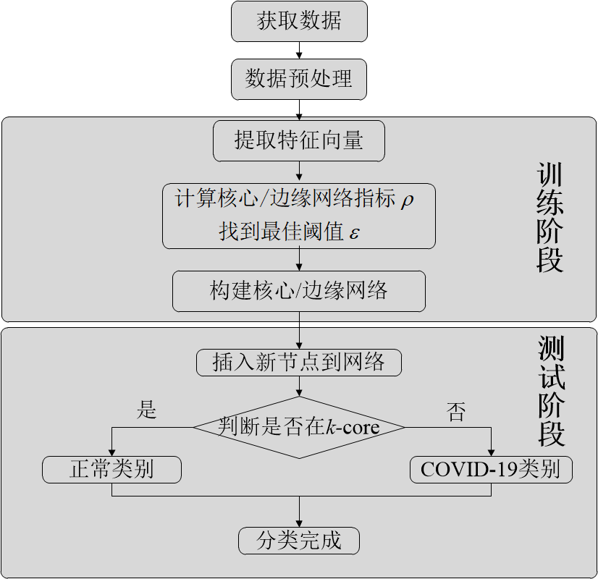
03 核心/边缘网络分类技术
模型实现

Slide 16
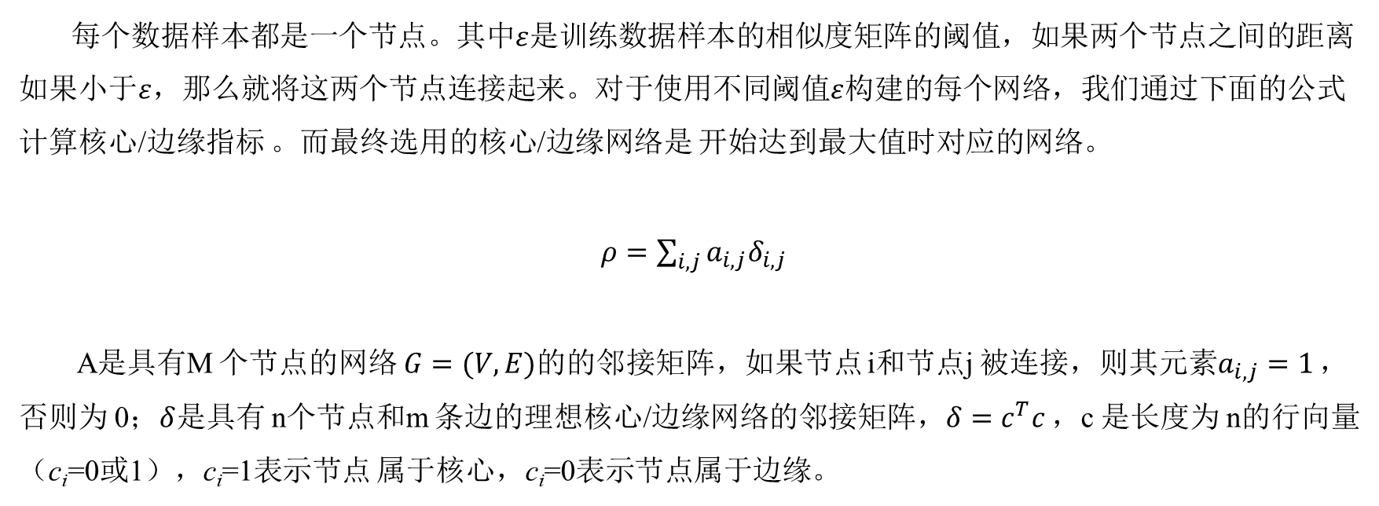
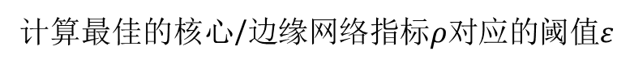
03 核心/边缘网络分类技术
计算最佳的核心/边缘网络指标$ρ$对应的阈值$ε$
每个数据样本都是一个节点。其中$ε$是训练数据样本的相似度矩阵的阈值，如果两个节点之间的距离如果小于$ε$，那么就将这两个节点连接起来。对于使用不同阈值$ε$构建的每个网络，我们通过下面的公式计算核心/边缘指标 。而最终选用的核心/边缘网络是 开始达到最大值时对应的网络。
$ρ=\sum_{i,j}{a_{i,j}δ_{i,j}}$
A是具有M 个节点的网络 $G=(V,E)$的的邻接矩阵，如果节点 i和节点j 被连接，则其元素$a_{i,j}=1$ ，否则为 0；$δ$是具有 n个节点和m 条边的理想核心/边缘网络的邻接矩阵，$δ=c^{T}c$ ，c 是长度为 n的行向量（c_{i}=0或1），c_{i}=1表示节点 属于核心，c_{i}=0表示节点属于边缘。

Slide 17
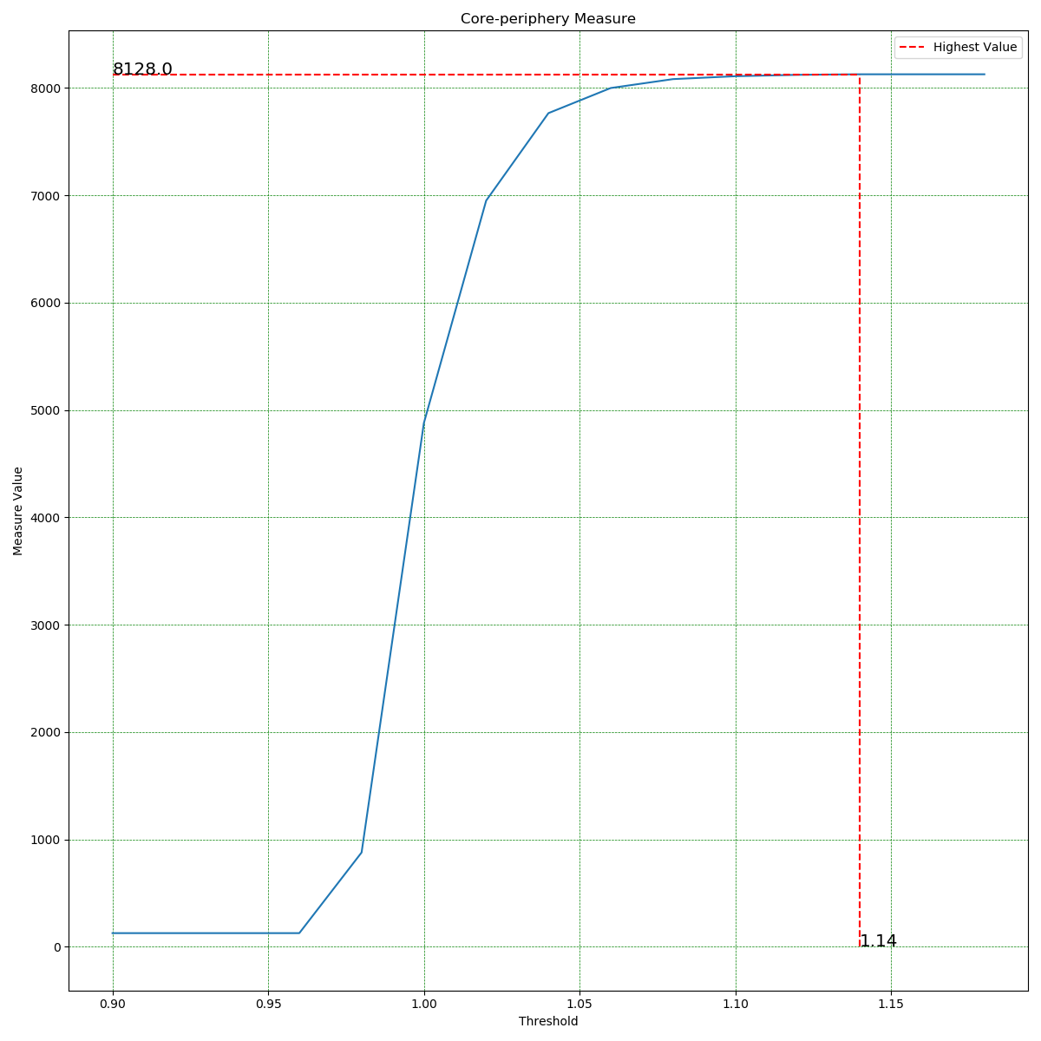
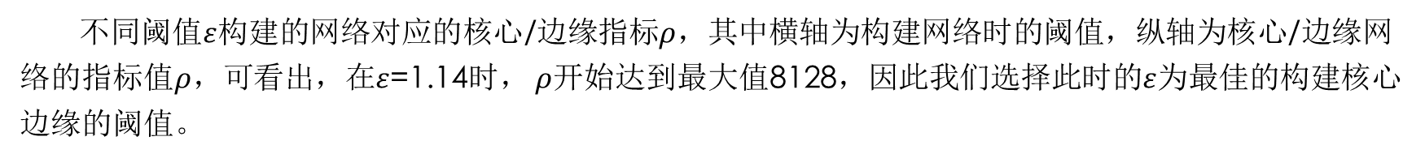
03 核心/边缘网络分类技术
不同阈值$ε$构建的网络对应的核心/边缘指标$ρ$，其中横轴为构建网络时的阈值，纵轴为核心/边缘网络的指标值$ρ$，可看出，在$ε$=1.14时， $ρ$开始达到最大值8128，因此我们选择此时的$ε$为最佳的构建核心边缘的阈值。

Slide 18

03 核心/边缘网络分类技术
训练阶段
训练阶段就是将提取到的图像特征数据分为$X_{training}$与X_{test}两个子数据集。用$X_{training}$数据集和计算出来的最佳阈值$ε$形成相似度矩阵$A$，其中$ε$是构建相似度矩阵时候的阈值，如公式4.1所示$A_{i,j}$是相似度矩阵中的元素，即节点$i$与节点$j$之间的距离。
$A=\left[\begin{matrix}a_{1,1} & a_{1,2} & ⋯ & a_{1,V} \\ a_{2,1} & a_{2,2} & ⋯ & a_{2,V} \\ ⋮ & ⋮ & & ⋮ \\ a_{V,1} & a_{V,2} & ⋯ & a_{V,V}\end{matrix}\right]$ （4.1）
当$A_{i,j}$小于阈值$ε$时，令$A_{i,j}=1$，否则为0，至此相似度矩阵转化为邻接矩阵，然后将相似度矩阵$A$转化为网络的形式。$X_{training}$和$Y_{training}$的数据$\left(x_{i},y_{i}\right)$映射为网络的节点，并且可以根据它们之间的相似度来生成连接一对节点的边。因此，将拥有$X$→$𝒢$=$〈𝒱,E〉$，其中$𝒱$=$\left\{1,…,V\right\}$是一组节点，$E$是一组边，$𝒢$是形成的核心/边缘网络节点图。

Slide 19


03 核心/边缘网络分类技术
最佳的核心/边缘网络节点图与其对应的邻接矩阵图
在核心/边缘网络中可看出，核心节点（正常类别）之间的连接很紧密，核心度很高，边缘节点（感染新冠的类别）的连接很少，彼此支架你很少连接，核心度很低。

Slide 20

03 核心/边缘网络分类技术
分类阶段
在分类阶段，将测试数据样本x插入到训练集构建的核心/边缘网络中，然后计算其核心度。如果测试样本具有较高的核心度，则将其分类为核心类别（即正常类），否则，将其分类为边缘类（即新冠类）。
我们使用$k−$core方法来确定节点的核心度，$k−core$是网络中的最大团，其中所有节点的度至少为$k$，如果节点属于$k−core$，则节点的度至少为$k$。
因为本研究中训练数据集构建的网络是单核心的核心/边缘网络结构，所以只存在一个核心，其中正常类别的节点大多处于核心，而新冠类别的节点大多处于边缘，可以通过判断测试样本属于哪一组节点来完成分类。

Slide 21
03 核心/边缘网络分类技术
分类结果比较
分类技术 | 准确率/%
Ada | 83.3
DT | 83.3
MLP | 50.0
NB | 93.3
RF | 90.3
SVM | 96.6
CP | 98.3

Slide 22
04 创新与改进
创新
提出了一种新的方法来处理经典分类假设不成立时的数据分类问题，即通过构建核心/边缘网络来对数据进行分类，其中核心子网络表示正常类别，边缘子网络表示具有不同分散级别的异常类别。实验结果表明，相较于其他分类方法，本文所提方法的分类准确率有明显提升。同时，研究还提出了一种用于捕获“无模式”数据类型的数据模式方法。
改进
提出的核心/边缘网络结构，不仅可以处理了二分类问题，还可以处理多分类问题。但是，对于多分类问题，由于每个核心类别的数据的分散程度和边缘类别的数据的分散程度都不一样，在接下来的研究中，可以考虑把单核心/边缘网络扩展成多核心/边缘网络，以解决更加复杂的分类问题。

Slide 23
THANK YOU
敬畏生命、感动自己、感动客户

